Slide 1

МБДОУ «Детский сад №11
«Йолдыз»
Формы
физкультурно-оздоровительной
работы в ДОУ и в семье

Slide 2

Забота о здоровье – это важный труд воспитателя.
От жизнерадостности, бодрости детей зависит их духовная жизнь, мировоззрение, умственное развитие, прочность знаний, вера в свои силы.
В.А. Сухомлинский

Slide 3
Цель
Сформировать у дошкольников основы здорового образа жизни, добиться осознанного выполнения правил здоровьесбережения и ответственного отношения как к собственному здоровью так и здоровью окружающих

Slide 4

Актуальность
Формирование у детей дошкольного возраста навыков здорового образа жизни. Для осуществления преемственности в формировании привычки к здоровому образу жизни у дошкольников, необходима совместная работа педагогов и родителей. Формирование у детей навыков здорового образа жизни реализуется через активную деятельность всех участников .

Slide 5
Ожидаемый результат
Если привести данную работу в систему ,то мы сможем предположить:
1.Снижения уровня заболеваемости(ЧБД) 2.Повышения уровня физической подготовленности детей.
3.Успешное развитие основных психических процессов.
4.Использование детьми полученных знаний и сформированных умений в повседневной жизни.
5.Родители проявят искреннюю заинтересованность в сохранении и укреплении здоровья детей ,готовность к сотрудничеству.

Slide 6

Общая информация о здоровье детей в группе
27 детей
в группе
1 группа здоровья –
9 чел.
2 группа
здоровья –
18 чел.

Slide 7
Специалисты, ответственные за здоровье детей в ДОУ
ВОСПИТАТЕЛЬ
МЛАДШИЙ
ВОСПИТАТЕЛЬ
МЕДИЦИНСКИЙ
ПЕРСОНАЛ
СПЕЦИАЛИСТЫ
ИНСТРУКТОР ПО ФИЗКУЛЬТУРЕ
МУЗЫКАЛЬНЫЙ
РУКОВОДИТЕЛЬ
ИНСТРУКТОР
ПО ПЛАВАНИЮ
ПЕДАГОГ-
ПСИХОЛОГ

Slide 8

Здоровьесберегающие ТЕХНОЛОГИИ -
это системно организованная совокупность программ, приемов, методов организации образовательного процесса, не наносящего
ущерба здоровью детей.
Здоровьесберегающие технологии можно разделить на 3 группы:

Slide 9
Здоровьесберегающие технологии
Технологии сохранения и
стимулирования здоровья
Технологии обучения здоровому
образу жизни
Коррекционные технологии

Slide 10
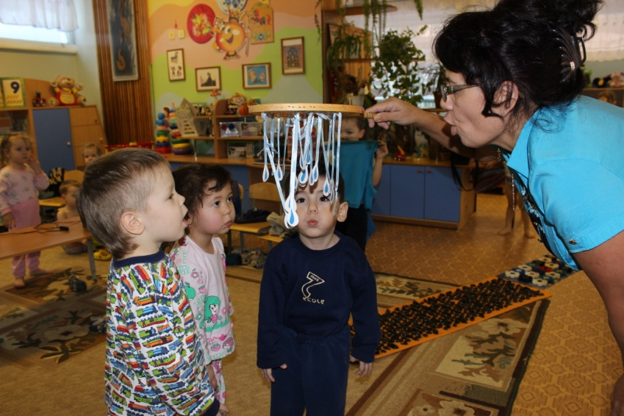
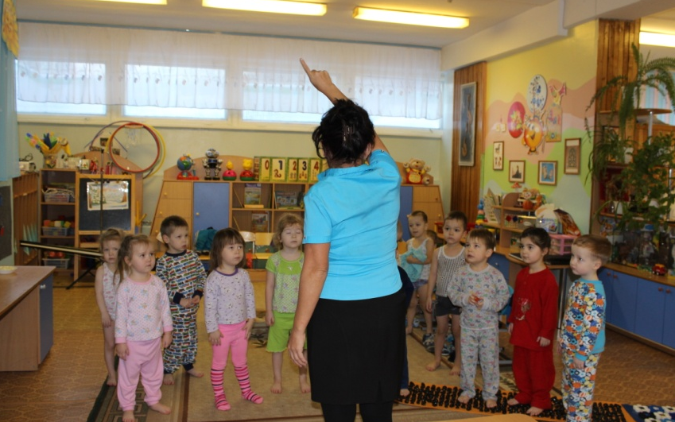
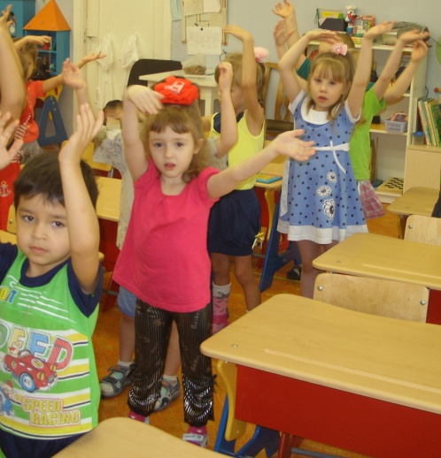
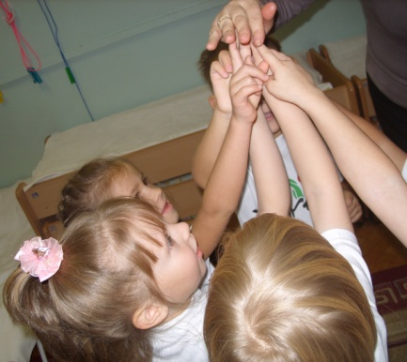
Технологии сохранения и стимулирования здоровья
Дыхательная гимнастика
Гимнастика для глаз
Пальчиковая
гимнастика
Физминутка

Slide 11
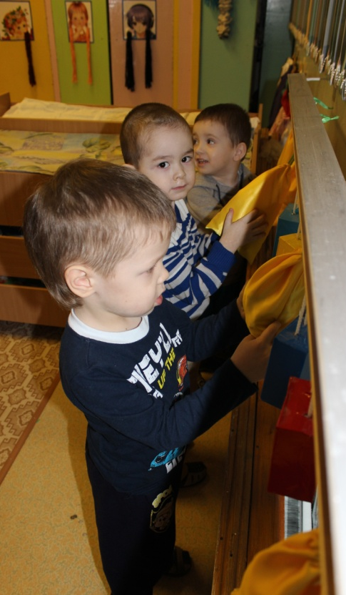
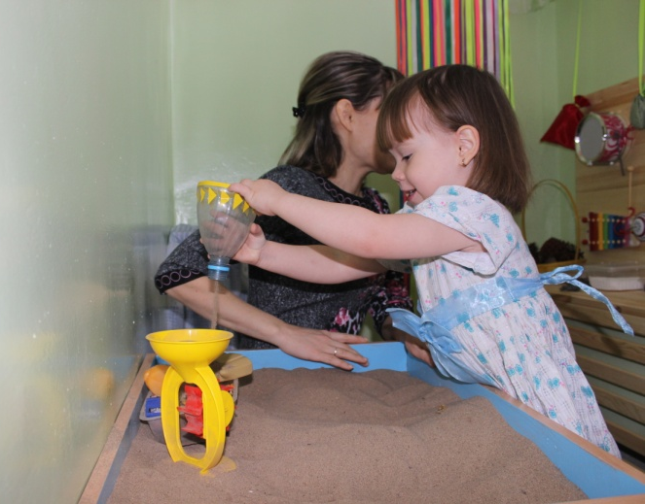
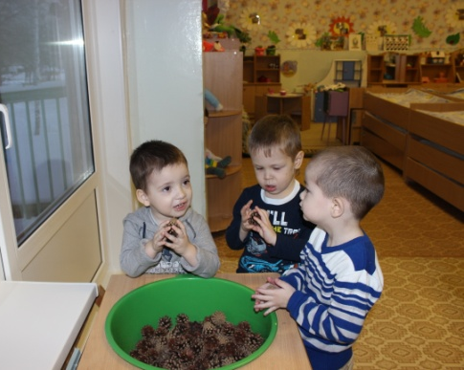
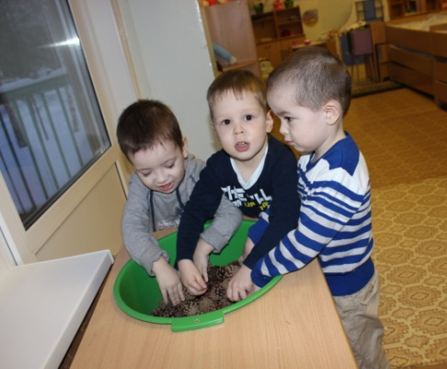
Технологии сохранения и стимулирования здоровья
Игры с природными материалами

Slide 12
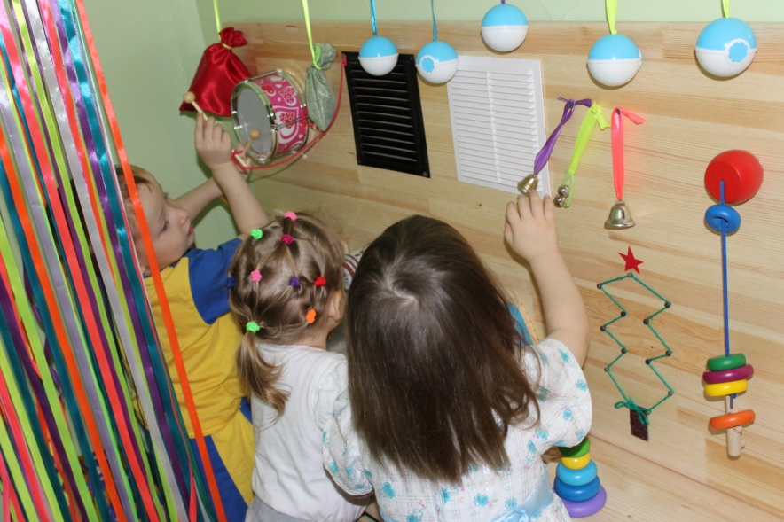
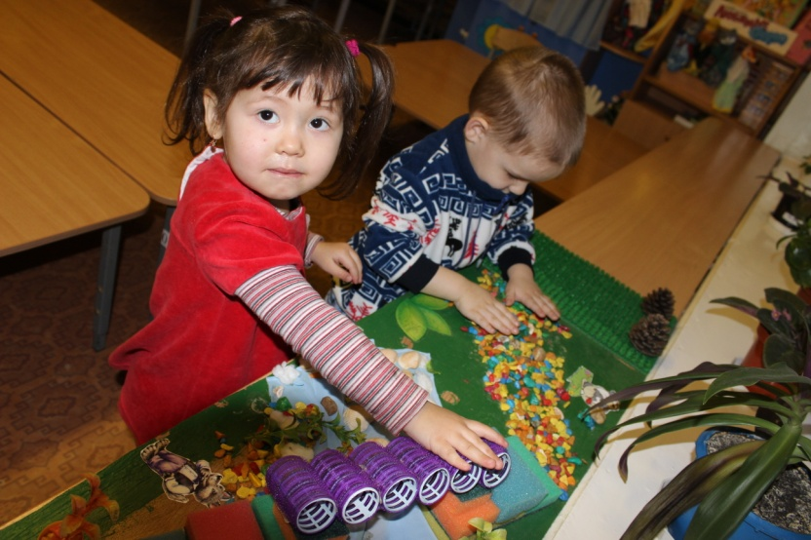
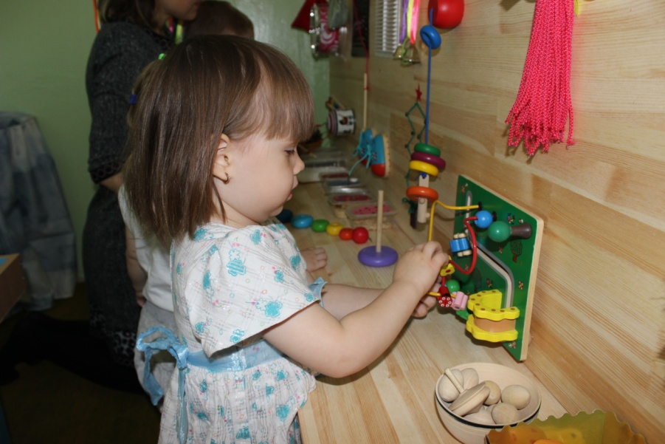
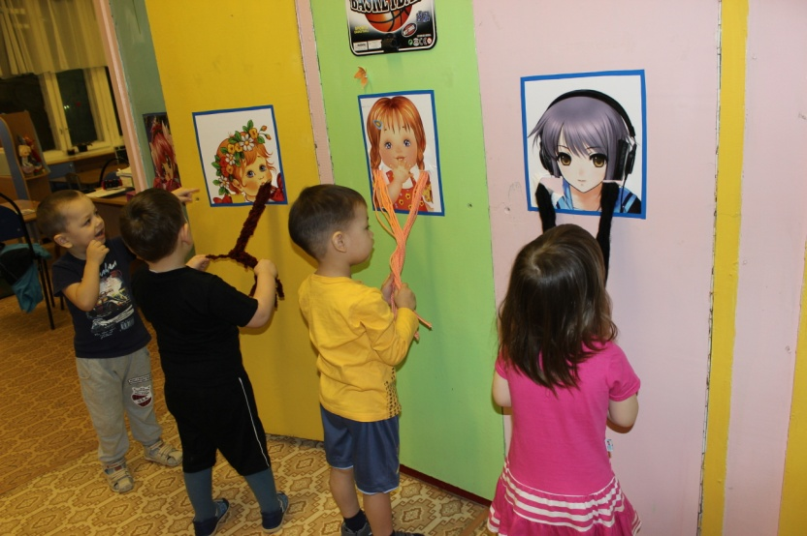
Технологии сохранения и стимулирования здоровья
Упражнения для мелкой моторики

Slide 13
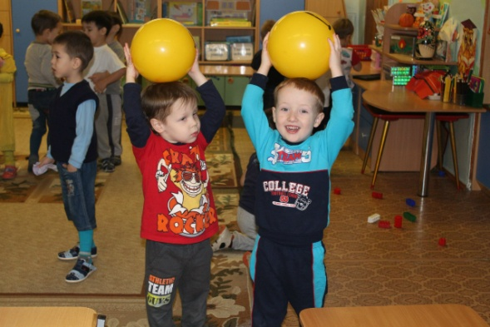
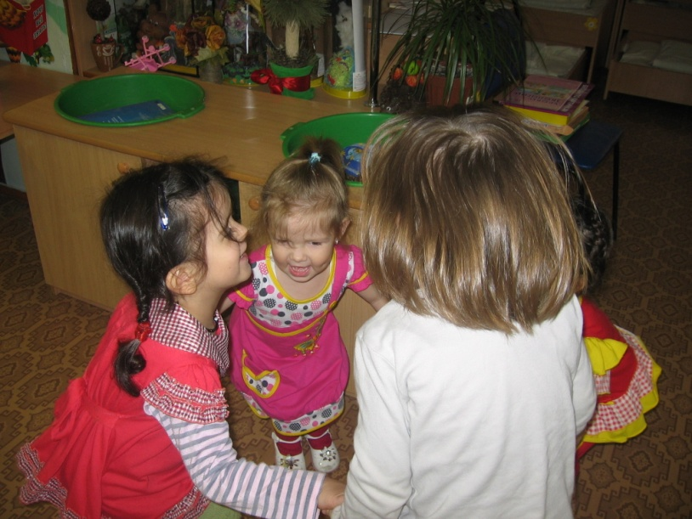
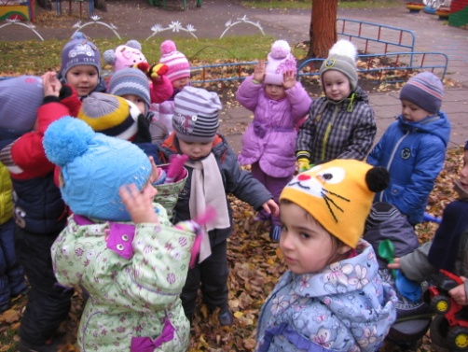
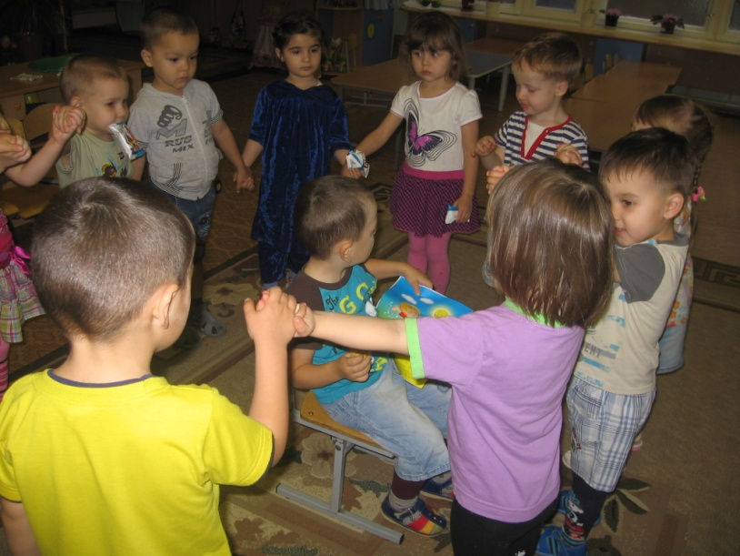
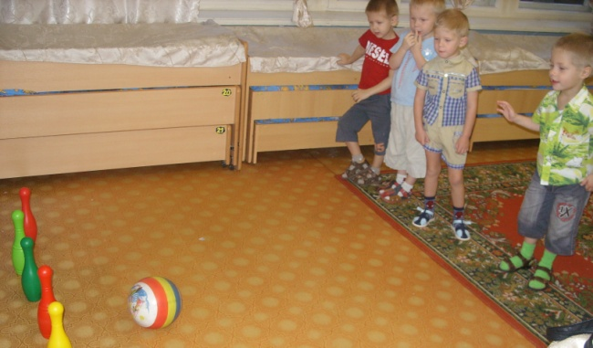
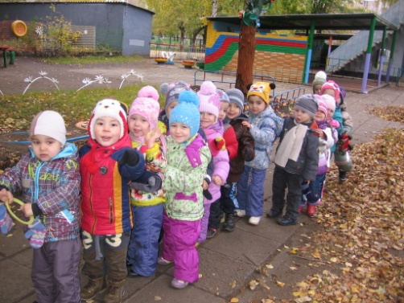
Технологии сохранения и стимулирования здоровья
Подвижные и спортивные игры
Ежедневно включаем подвижные, спортивные игры и хороводные игры, в групповой комнате и на прогулке – с малой и средней степенью подвижности.

Slide 14
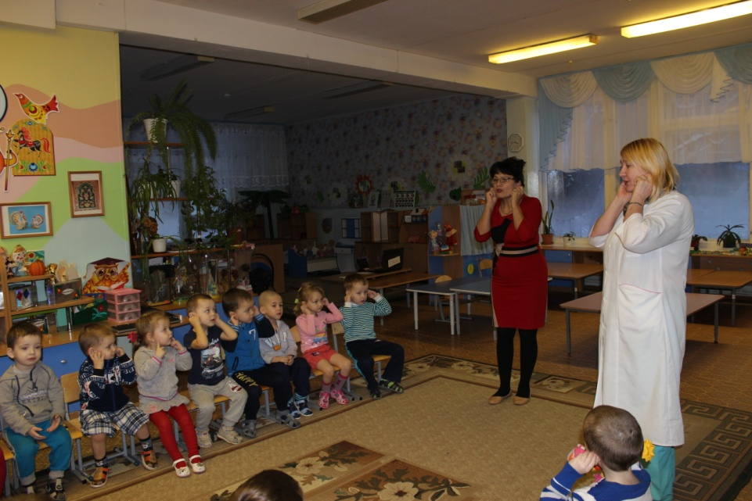
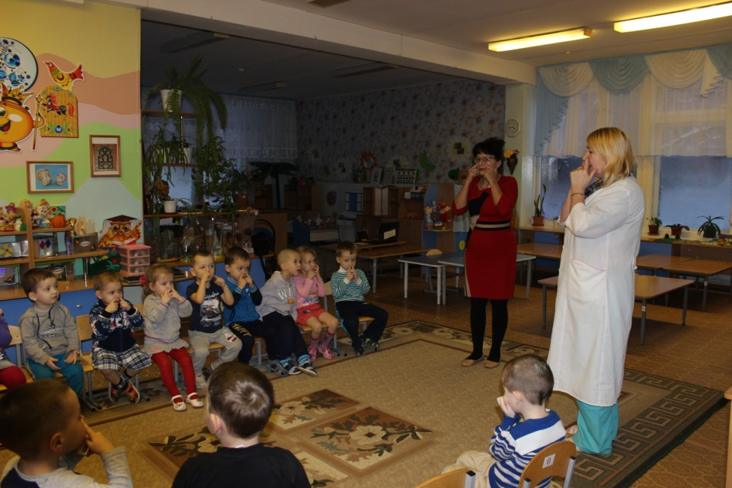
Технологии обучения здоровому образу жизни
Массаж и самомассаж
Точечный массаж
Проводится в преддверии эпидемий, в осенний и весенний периоды в любое удобное для педагога время.
Самомассаж проводится в игровой форме ежедневно, в виде пятиминутного занятия или в виде динамической паузы на занятиях.

Slide 15
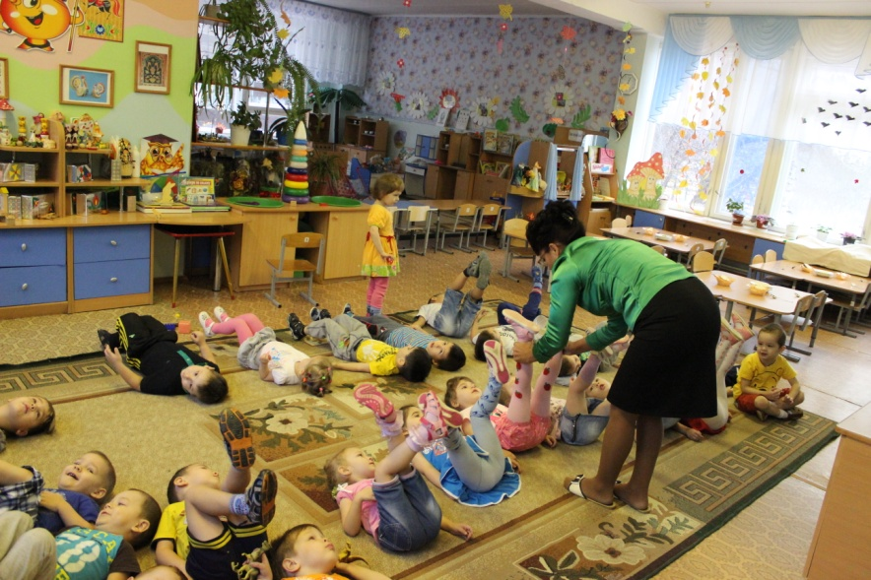
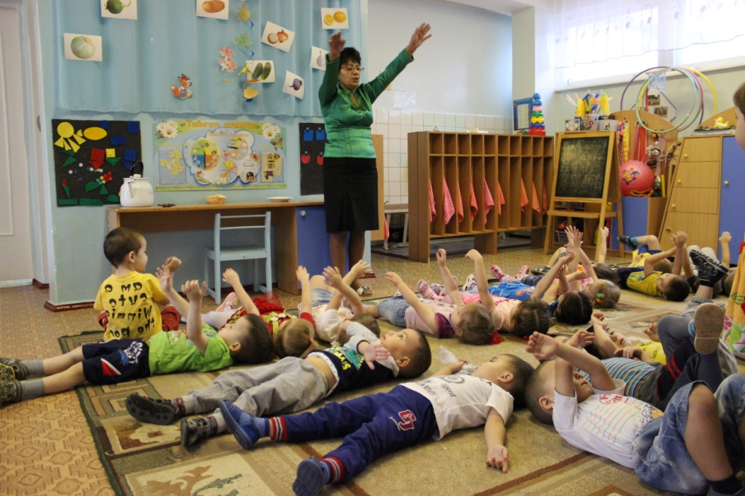
Технологии обучения здоровому образу жизни
Утренняя гимнастика

Slide 16
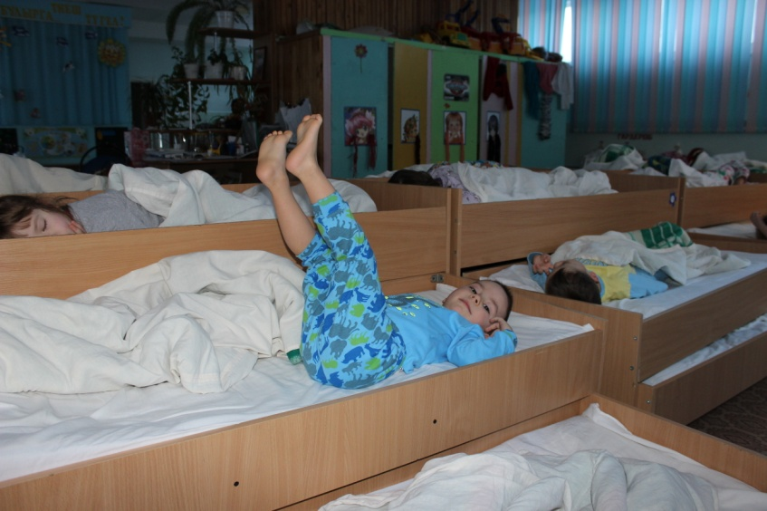
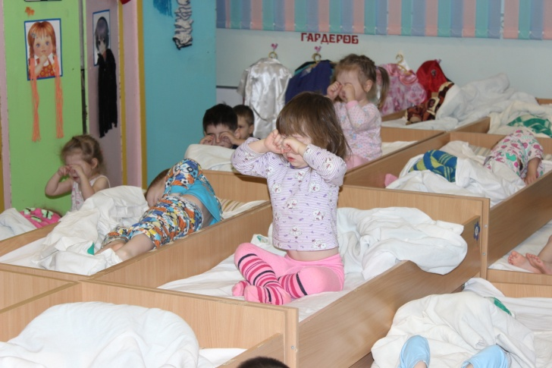
Технологии обучения здоровому образу жизни
Оздоровительная гимнастика
Проводится после дневного сна, форма проведения различна: упражнения на кроватках, обширное умывание, ходьба по коврикам «здоровья» и т.д.

Slide 17
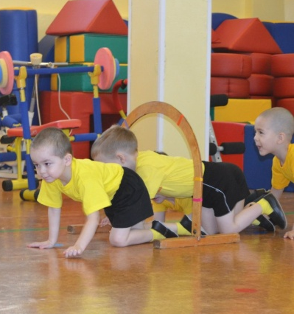
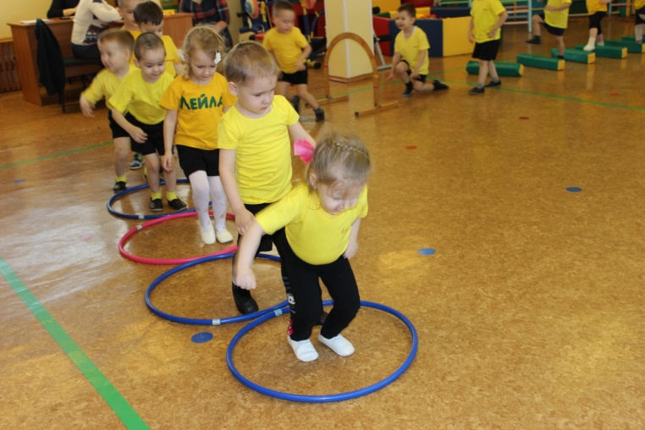
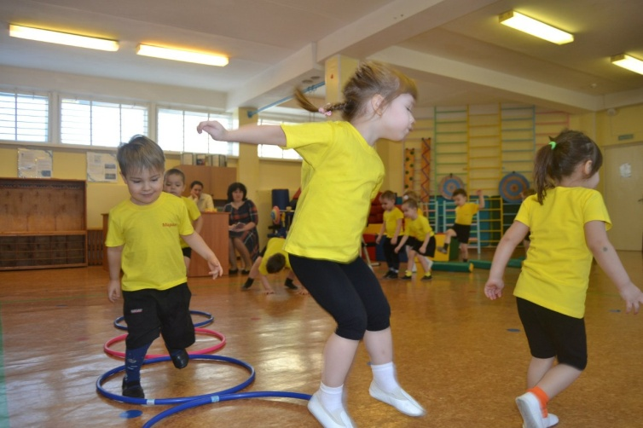
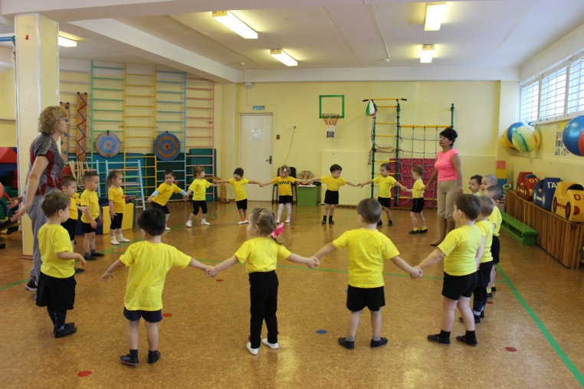
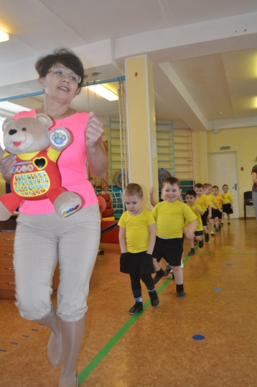
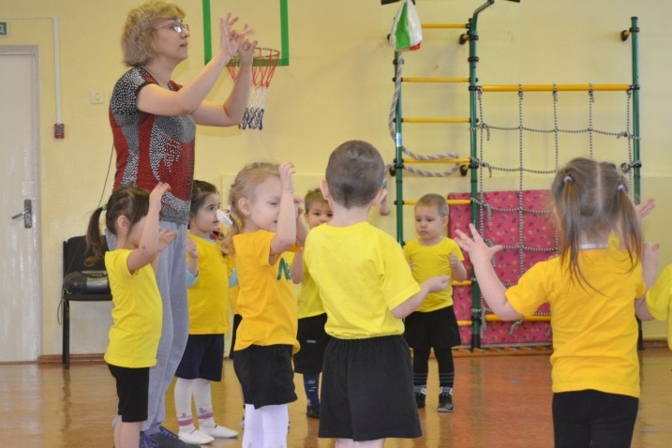
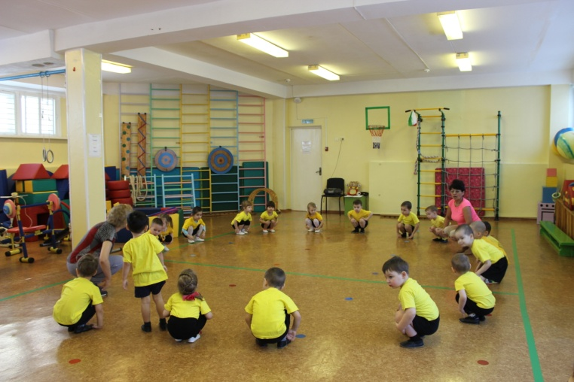
Технологии обучения здоровому образу жизни
Физкультурная деятельность

Slide 18
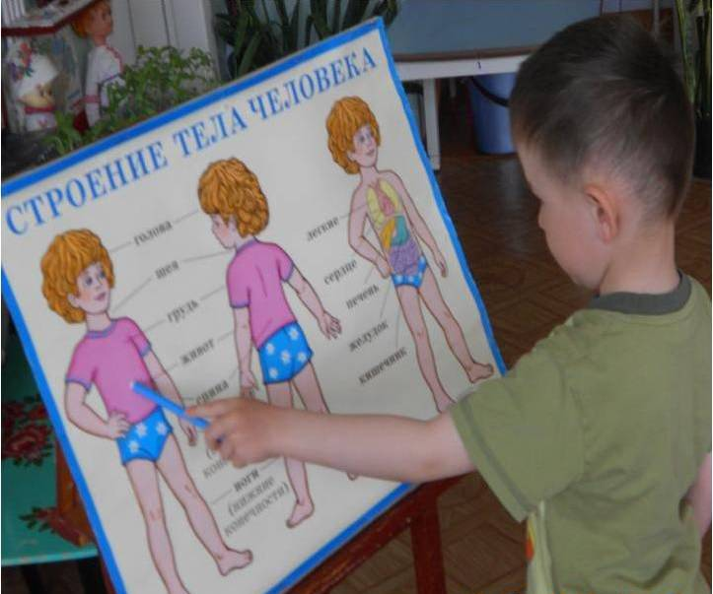
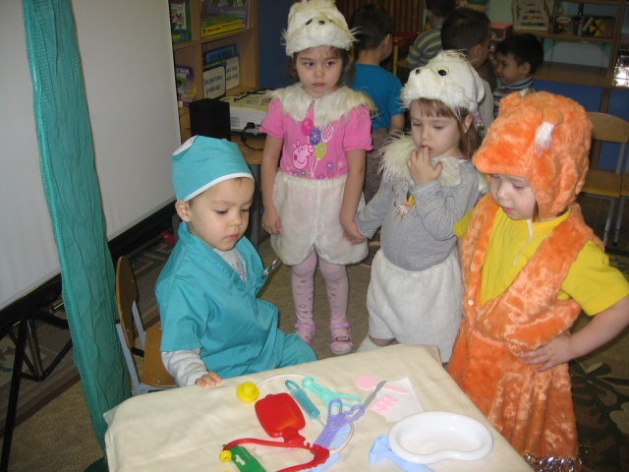
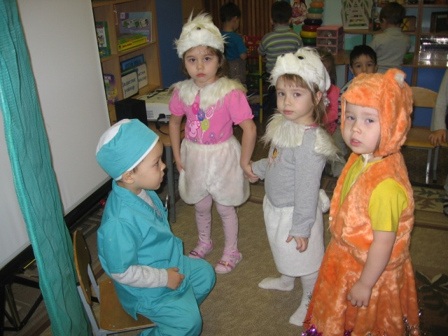
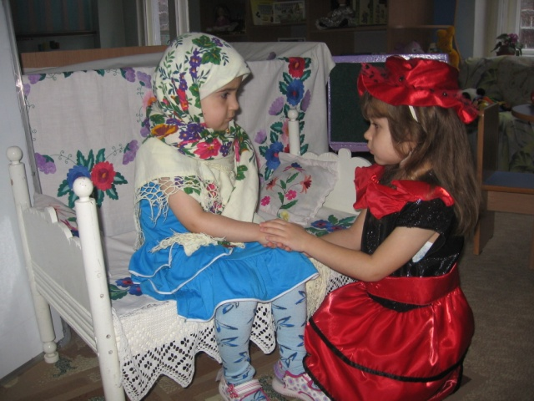
Технологии обучения здоровому образу жизни
Занятия из серии «Азбука Здоровья»
СМИ (ситуативные малые игры – ролевая
подражательная имитационная игра)

Slide 19
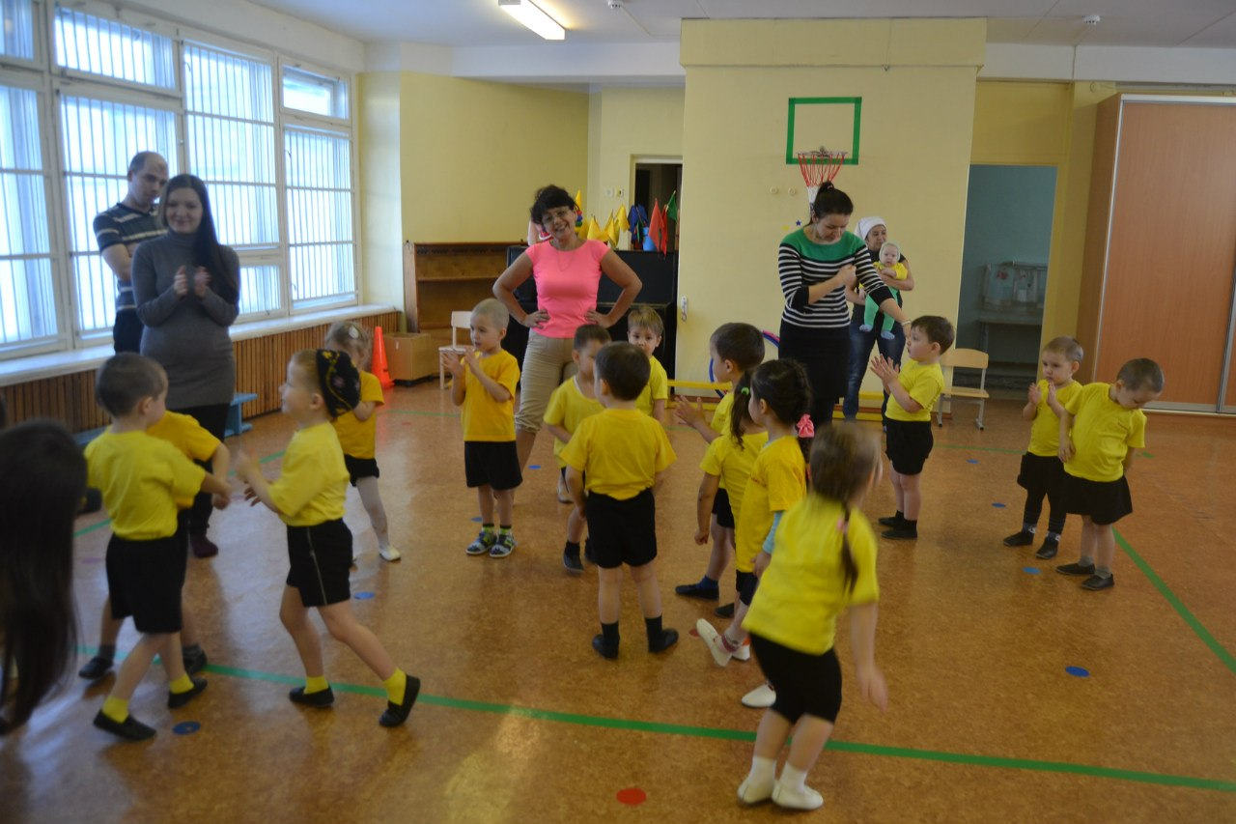
Технологии обучения здоровому образу жизни
Спортивные развлечения, праздники
Физкультурные праздники и досуги обязательно сопровождаются музыкой: это благотворно влияет на развитие у детей чувства прекрасного, закрепляет умения двигаться под музыку, понимать характер музыкального произведения, развивает музыкальный слух, память.

Slide 20
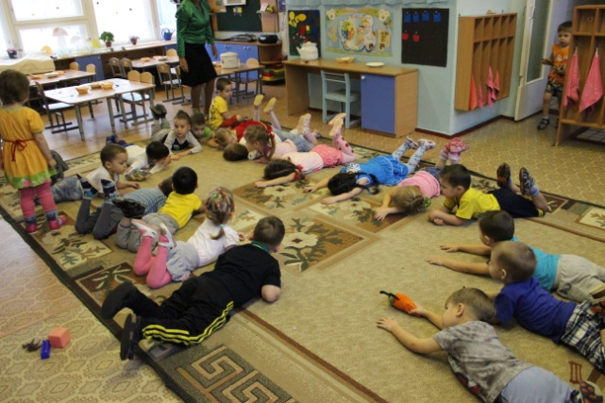
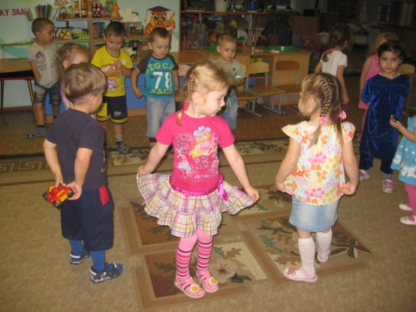
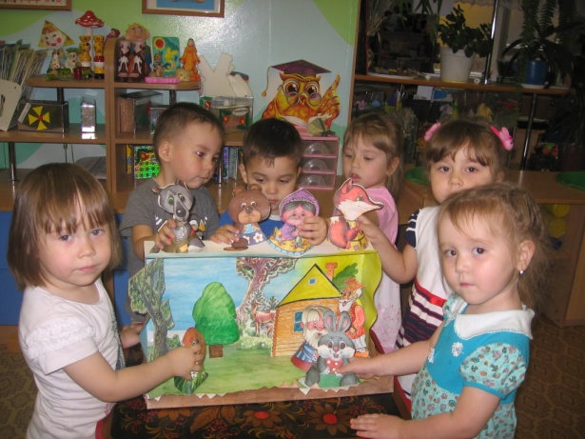
Коррекционные технологии
Релаксация
Музыкатерапия
Используется в качестве вспомогательного средства, как часть других технологий, для снятия напряжения, повышения эмоционального настроя.
Сказкотерапия
Используется для психотерапевтической и развивающей работы. Сказку может рассказывать взрослый, либо это может быть групповое рассказывание.

Slide 21
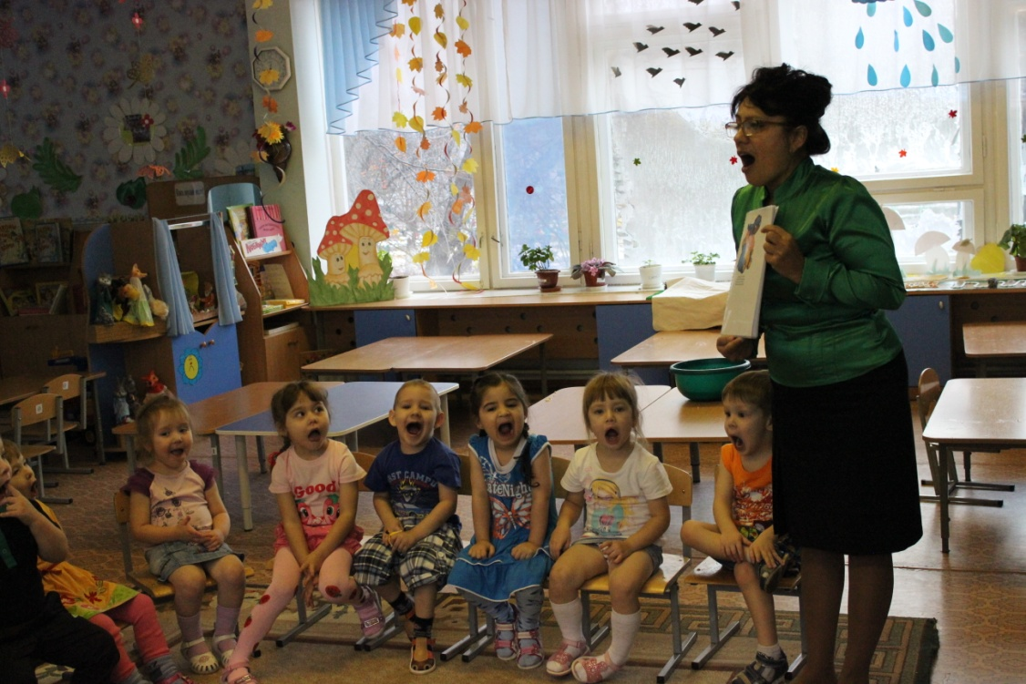
Коррекционные технологии
Артикуляционная
гимнастика
Упражнения для тренировки органов артикуляции (губ, языка, нижней челюсти), необходимые для правильного звукопроизношения.

Slide 22
Перечень препаратов для оздоровления детей в доу
АДАПТОГЕНЫ
Элеутерококк Женьшень «Флорента»
ПРОТИВОВИРУСНЫЕ ПРЕПАРАТЫ
«Агри» «ФитоГор» Оксолиновая мазь
ВИТАМИНОТЕРАПИЯ
Витамин «С» «Ревит» «Гексавит»
Рыбий жир «Помогуша с вит А» «Гематоген»
Сироп Шиповника Препараты Кальция «Йодомарин»

Slide 23
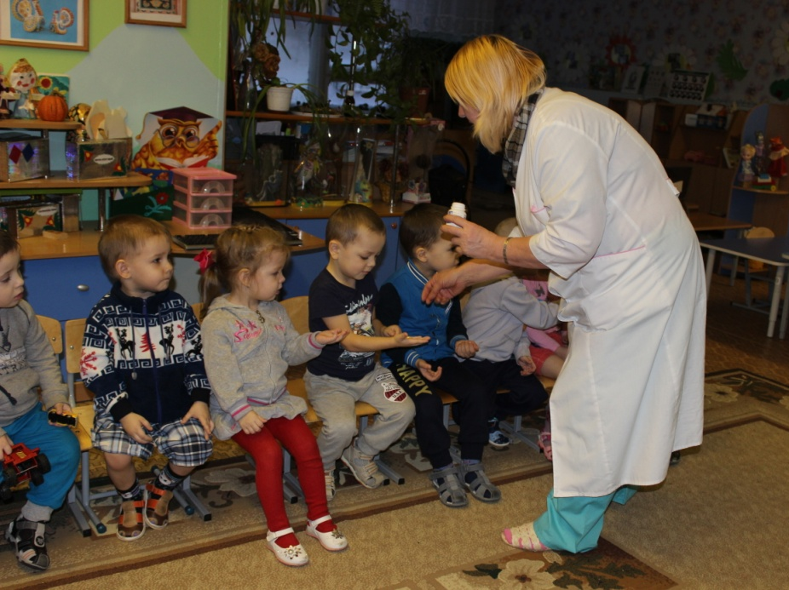
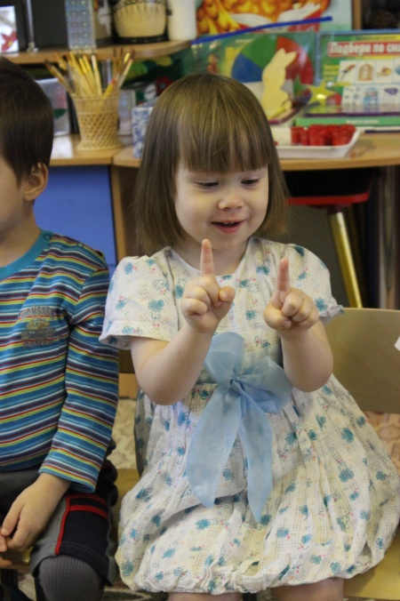
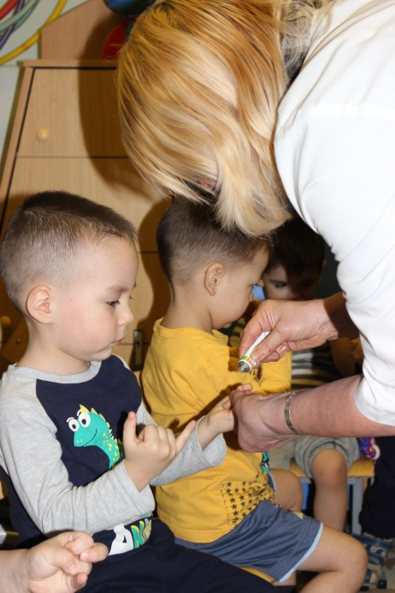
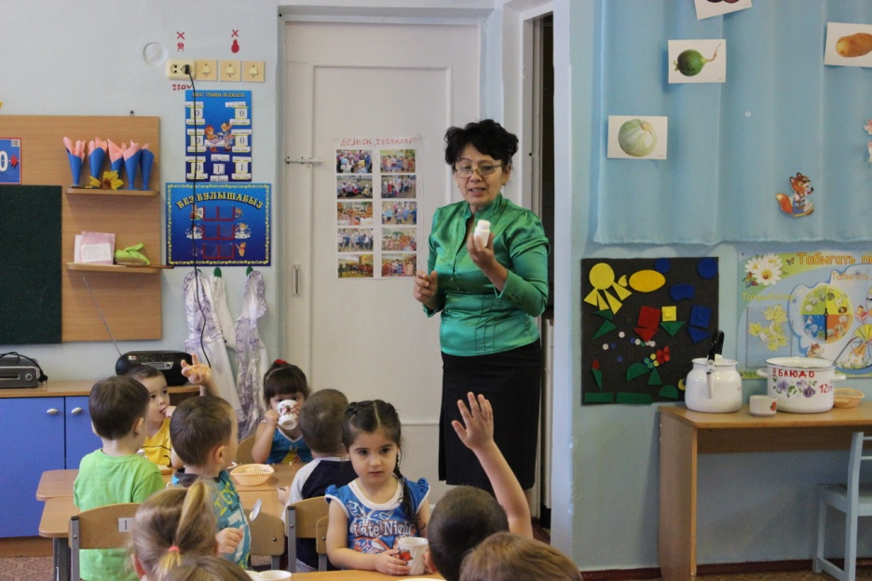
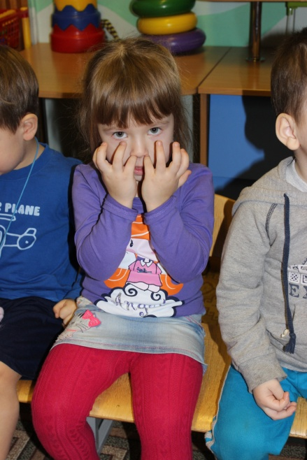
Прием препаратов для оздоровления детей в доу

Slide 24
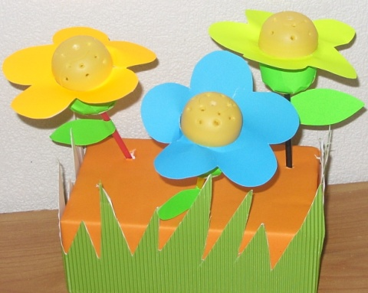
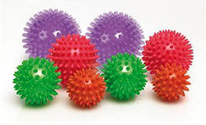
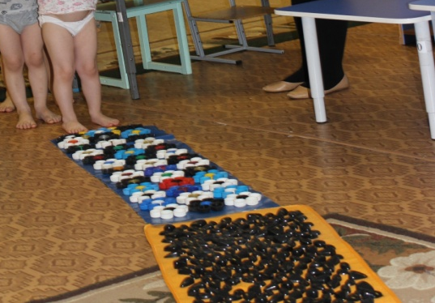
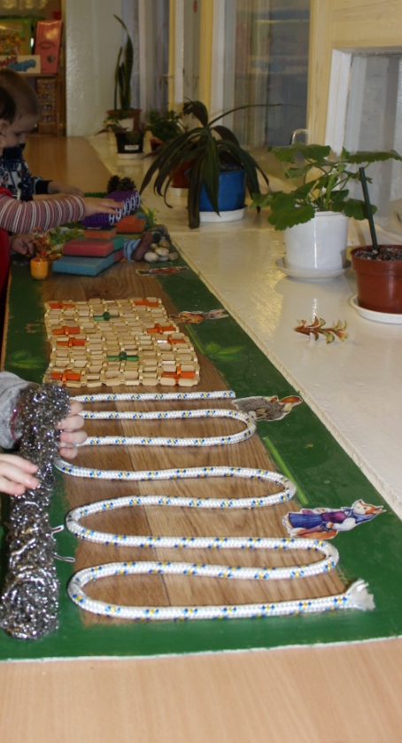

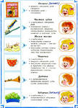



Уголок здоровья
Ароматерапия
Массажёры
Коврики
Стол для развития
мелкой моторики
Схемы, книги, энциклопедии
Стол для игр
с природными материалами
Все эти предметы хорошо снимают напряжение, агрессию, негативные эмоции. Дети, занимаясь этими предметами незаметно для себя оздоравливаются.

Slide 25






Работа с родителями
Физкультурные досуги
Все эти приёмы позволят нам постепенно стабилизировать здоровье детей, снизить заболеваемость, приобщить к здоровому образу жизни. У родителей и у нас одна цель – воспитывать здоровых детей.
Папки передвижки

Slide 26








Работа с родителями

Slide 27
Работа с родителями
Организация работы с родителями по проблеме сохранения
и укрепления здоровья детей
Анкетирование «Укрепление здоровья детей и снижение заболеваемости»
Родительские собрания «Профилактика простудных заболеваний через проведение закаливающих процедур»
Папки-передвижки «Предупреждение простудных заболеваний»
Консультации «закаливание организма солнцем, воздухом и водой»
Совместно с родителями делаем чесночные бусы
В зимнее время года родители приносят лук и чеснок

Slide 28



Работа с родителями

Slide 29
Уровень заболеваемости в группе
9%
3%
3%
0%
0%

Slide 30

Выводы
Снизился уровень заболеваемости…

Slide 31
ЛИТЕРАТУРА
Волошина Л. Организация здоровье сберегающего пространства//Дошкольное воспитание.-2004.-N1.-С.114-117.
Терновская С.А., Теплякова Л.А. Создание здоровье сберегающей образовательной среды в дошкольном образовательном учреждении// Методист.-2005.-N4.-С.61-65.
Новые здоровье сберегающие технологии в образовании и воспитании детей. С.Чубарова, Г. Козловская, В. Еремеева // Развитие личности.-N2.-С.171-187.

Slide 32


